Slide 1
Departamento de Educación Preescolar
Subjefatura Académica
OFICINA PARA LA MEJORA DEL APRENDIZAJE
OFICINA DE PROGRAMAS DE APOYO
Ciclo Escolar 2016-2017

Slide 2
Por tu presencia

Slide 3
REUNIÓN DE TRABAJO
HACIA UN MODELO DE GESTIÓN DE CONVIVENCIA DEMOCRÁTICO, INCLUSIVO Y PACÍFICO
EN LOS CENTROS DE TRABAJO
DE PREESCOLAR VALLE DE MÉXICO

Slide 4
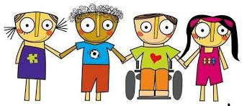
PROGRAMAS NACIONAL DE CONVIVENCIA ESCOLAR E INCLUSIÓN Y EQUIDAD EDUCATIVA

Slide 5
PROPÓSITOS GENERALES
Mediante la realización de las actividades de ésta reunión se espera que los asistentes:
Adquieran y desarrollen conocimientos, habilidades y actitudes que les permitan mejorar el desempeño personal y profesional con el fin de fortalecer las habilidades sociales y emocionales en los niños.
Conozcan los propósitos y las estrategias de los Programas Nacional de Convivencia Escolar e Inclusión y Equidad Educativa, para eficientar la intervención docente y lograr el máximo logro de los aprendizajes de los alumnos a través de impulsar una convivencia pacífica, incluyente y democrática en las escuelas.

Slide 6
Propósitos Específicos de la Sesión
Que los participantes:
Reconceptualicen sus conocimientos y saberes sobre el proceso a través del cual se logra establecer la convivencia y las prácticas inclusivas en la escuela y en el aula.
Reconozcan herramientas que fortalezcan la intervención docente con el fin de impulsar escuelas con ambientes de convivencia favorables para la enseñanza y el aprendizaje.

Slide 7
Líneas de acción de las sesiones:
Conocimiento y operación de los programas Nacional de Convivencia Escolar e Inclusión y Equidad Educativa.
Implementación de prácticas exitosas a partir de aspectos de convivencia e inclusión trabajados.
Reconocimiento de la escuela como medio para fortalecer las competencias sociales y emocionales de los alumnos.
Impulso al trabajo colaborativo en la escuela.
Participación informada y activa de las familias para que colaboren con los propósitos de la escuela.

Slide 8
TUTORES DE FORMADORES DE PAZ
1. VALENTIN HERNANDEZ PAREDES
2. ERIKA MARIANA CERVANTES MUÑOZ
3. VIANEY BONILLA ZEMPOALTECA
4. GRACIELA CRUZ VELAZQUEZ
5. ELSA MARÍA SOLIS VERA
6. NORMA PATRICIA GÓMEZ MAGAÑA
7. MERCEDES ALEJANDRA MERCADO ABRAJAN
8. LUZ MARIA RAMIREZ MEMBRILLO
9. BENJAMIN GARCIA RAMIREZ

Slide 9
TUTORES DE FORMADORES DE PAZ
10. ILEANA SERRANO VALDES
11. INDIRA JIMENEZ MARTINEZ
12. ENRIQUE JAVIER HERNANDEZ ALVAREZ
13. ARACELI LARA ALCANTARA
14. GLORIA OCHOA CORDOVA
15. ARTURO CAMACHO SOUBERBIELLE
16. ANGELICA RAMOS SERRANO
17. CATALINA GONZÁLEZ MAYA
VERÓNICA PADILLA CORTÉS

Slide 10
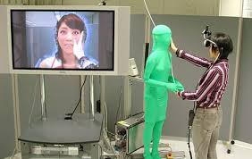
¿Cómo se vislumbra el futuro?

Slide 11
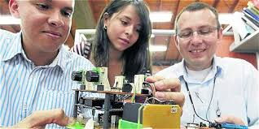
CIENCIA Y TECNOLOGÍA
Genómica y Proteómica
Nanotecnología
Nuevos Materiales
Robótica

Slide 12
En los próximo 30 o 40 años el mundo se asomará a varios “megacambios” que alterarán la forma de vida de miles de millones de seres humanos y que implicarán importantes novedades.
La tierra será un planeta mucho más poblado, para 2050 la población africana triplicará a la europea. El 70% de la población mundial vivirá en ciudades (hoy lo hace el 50%).
Grandes transformaciones y avances en el campo de la medicina. La mortalidad infantil disminuirá de forma importante, sobre todo en los países en vías de desarrollo.

Slide 13
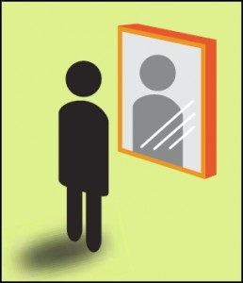
ACUERDOS Y COMPROMISOS

Slide 14
El mayor reto médico serán las enfermedades mentales: viviremos más, pero la angustia y la depresión seguirán estando muy presentes en la vida de millones de personas.
Cambiará la composición del planeta. En el Océano Ártico desaparecerá el hielo, al menos durante los meses de verano. Será un inmenso territorio abierto a la navegación y a la explotación de su subsuelo.
Será un mundo lleno de retos y desafíos enormes, pero un mundo en el que más personas vivirán mejor y tendrán acceso a más oportunidades en muchos campos.

Slide 15
Perfeccionar la especie humana. Los padres seleccionarán los genes de sus futuros hijos para eliminar enfermedades, la paternidad será algo similar a la adopción, se tendrá que adquirir una especie de licencia.
Los países europeos dependerán en gran medida del aporte social de los inmigrantes, razón por la que verán profundos cambios sociales y culturales.

Slide 16
¿Ahora y en los años próximos?
Los niños presentan:
MODIFICACIONES METABÓLICAS
Presentan un nivel energético más alto, más veloces y precoces en todos los ámbitos del desarrollo del ser humano (desarrollo físico, psicomotor, glandular).
PERCEPCIÓN AMPLIADA
Aumento de niveles de percepción HIPERESTESIA

Slide 17
INTELIGENCIA EMOCIONAL MÁS DESARROLLADAS
Sumamente veloz
Inmediata
Posee perseverancia y terquedad
Asimilación del todo
Percepción aguda
Colaboración
RECAPITULACIÓN

Slide 18
TEMAS Y CONTENIDOS
SESIÓN 1 | SESIÓN 2 | SESIÓN 3
Antecedentes del PNCE | -Renovación del ACE | -Renovación del ACE
Presentación de Tutores de Formadores Paz | - 1er. Taller Familia y prácticas de crianza. | 2do. Taller Reglas y Límites
Renovación del ACE | - Inclusión en la escuela (Estrategia Global de Mejora-Alto al rezago) | -Inclusión en el aula (Rescate de Experien Exit-Diversificación Curricular)
Inclusion y Equidad Educativa | -Perspectiva de género | -Protocolo de Equidad de Género
Conceptos Equidad de Género | -Derechos Humanos y Derechos de niños | -Aprendiendo los derechos en la escuela
 | -Concepto Conflicto y Habilidades Comunicativas en la mediación y solución de conflictos | -Mediación en las escuelas -Transformación de conflictos

Slide 19
TEMAS Y CONTENIDOS
SESIÓN 4 | SESIÓN 5 | SESIÓN 6 | ACCIONES 2017-2018
Seguimiento del ACE | -Seguimiento del ACE | -Seguimiento del ACE | Tomar en cuenta para PASG, PAZE y Ruta de Mejora | Renovar acuerdos
- 4º Taller | - 5º Taller | - 6º Taller |  | Escuelas que lleven el programa
-Grupos Vulnerados (Énfasis Discapacidad) | Comunidad Educativa Inclusion | -Escuela Promotora de la Cultura Inclusiva. |  | Prácticas inclusivas
-Equidad de género en el aula | -Protocolo Alba | -La NO Discriminación
 |  |  |  | Difusión del Protocolo
-Cultura de la Legalidad | -Ética (valores y principios) | -Justicia Restaurativa
 |  |  |  | Aprendizajes de los alumnos
-Formando en la Paz | -Formando en la Paz | -Formando en la Paz

Slide 20
PNCE
INCLUSIÓN
ACUERDO DE CONVIVENCIA
TALLERES A PADRES
AUTOREGULACIÓN
COMUNICACIÓN ASERTIVA
RESILIENCIA
EQUIDAD
DE
GÉNERO
CULTURA
DE LA
LEGALIDAD
LIDERAZGO
DIRECTIVO
COMPETENCIAS
DOCENTES
ESCUELA SEGURA.
SEGURO ESCOLAR
P. VALORES POR UNA CONVIVENCIA ESCOLAR ARMÓNICA
Derechos humanos
Derechos de los niños
Contra la Violencia de
Género
Protocolo de Equidad de Género
APRENDIZAJES DE LOS NIÑOS
TRANSFORMACIÓN DE CONFLICTOS
EDUCAR PARA LA PAZ

Slide 21
NACIONAL DE CONVIVENCIA ESCOLAR

Slide 22
ANTECEDENTES
Eliminados, fusionados o fortalecidos, para cumplir con:
Análisis de programas presupuestarios para eliminar las duplicidades y encontrar áreas de oportunidad
Obligaciones jurídicas del artículo 3 de la Constitución Política de los Estados Unidos Mexicanos
Artículo 38 de la Ley Orgánica de la Administración Pública Federal
Metas nacionales contenidas en el Plan Nacional de Desarrollo
Metas del Programa Sectorial de Educación 2013-2018.

Slide 23
Creación del Pp S271 Programa Nacional de Convivencia Escolar
PROGRAMA NACIONAL DE DESARROLLO
Respuesta a la preocupación de la sociedad para que en las escuelas de todo el país existan ambientes seguros y de sana convivencia.
Fortalecer colaboración entre comunidades escolares, académicas y la sociedad.
Acciones integrales bajo un enfoque preventivo.

Slide 24
La SEP impulsa el Sistema Básico de Mejora, la Convivencia Escolar constituye una de las cuatro prioridades del sistema.
El Programa de Escuela Segura (PES), operó desde 2007, sus objetivos y enfoque se fueron transformado, en 2013, se promueve fortalecer los ambiente de convivencia propicio para el aprendizaje del alumnado, prácticas inclusivas, democráticas y de cultura de la paz que contribuyan a que el estudiantado de educación básica “aprenda a aprender” y “aprenda a convivir”.
Se propone la creación del PNCE para desvincularlo de Escuela Segura y posicionar el nuevo enfoque de generar prácticas inclusivas, democráticas y pacíficas, generando ambientes propicios para el aprendizaje

Slide 25
Importancia de reconocer y analizar las causas e identificar futuras acciones para su atención que permita mejorar las relaciones entre alumnos, docentes, madres y padres de familia, a través del fortalecimiento de ambientes de Convivencia Escolar sana y pacífica
CNDH
2011 a 2013 ha aumentado en un 10%.
40% en estudiantes de educación básica, es decir, alumnos en edad preescolar, primaria y secundaria.
“Consulta Infantil y Juvenil 2012, IFE”
Tres formas de violencia escolar recurrentes:
1. maltrato,
2. violencia entre escolares
3. violencia sexual.

Slide 26
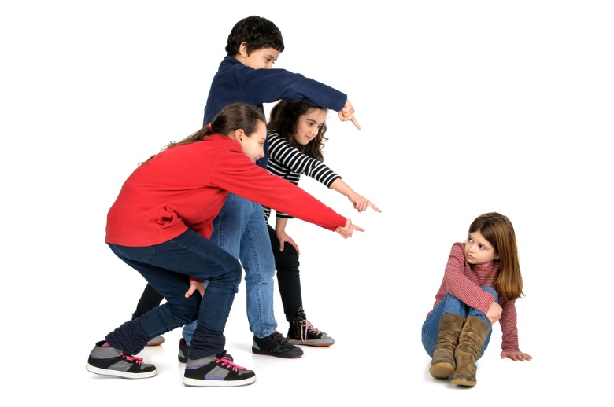
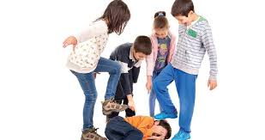
En 2011 la Comisión Económica para América Latina y el Caribe (CEPAL), reveló:
El 25.3% de los alumnos de educación básica ha sido insultado o amenazado por sus compañeros.
El 16.7% ha sido golpeado.
El 44.7% ha vivido algún episodio de violencia.
Robo, seguida de la violencia verbal y física.

Slide 27
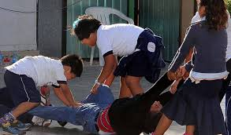
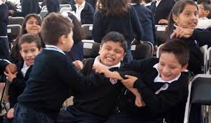
La Organización Panamericana de la Salud, enlista las siguientes:
El maltrato físico.
Abuso sexual.
Maltrato emocional.
Descuido o negligencia.
La violencia escolar.

Slide 28
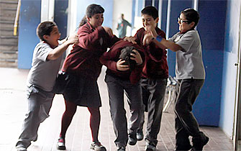
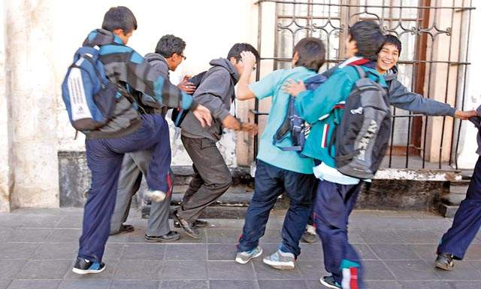
El Senado de la República señala que la UNAM y IPN revelan que entre el 60 y 70 % de los alumnos de nivel básico han sufrido algún tipo de violencia.
De los 25 millones de estudiantes en educación básica,
18.7 millones han sido víctimas o testigos.
Esto es confirmado por la Organización para la Cooperación y el Desarrollo Económicos (OCDE) que sitúa a México como el 1er. lugar de incidencia de acoso escolar a nivel internacional..

Slide 29
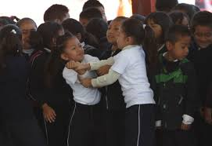
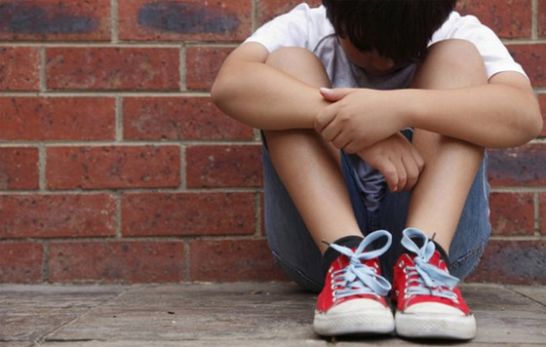
Muchas veces no se identifican los tipos de violencia, ni se considera que puede haber violencia sexual y psicológica y acciones a través del lenguaje capaces de violentar a los niños, como las bromas de tipo sexista.
50.2% de los profesores consideran que no hay problemas relacionados con el género;
9.2% de los maestros señalaron que existen grupos que intimidan al interior de su salón mediante amenazas de golpes, agresiones verbales y hostigamientos;
11.7% reconocieron agresiones verbales y actitudes de discriminación; y
10.7% detectaron insultos leves por juegos o competencias.
El porcentaje de docentes que no reconoce ningún problema puede estar indicando invisibilización y normalización de la violencia.

Slide 30
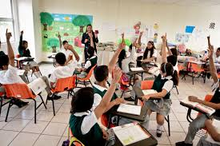
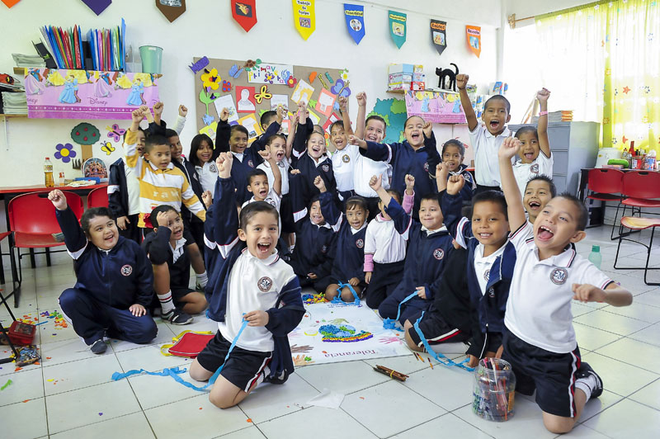
A pesar de, en México los estudiantes se sienten bien en la escuela:
80.6% de los alumnos de 4° y 5° de primaria la perciben como una especie de “refugio” donde encuentran contención y protección.
El 64.9% de los alumnos de 6° grado dijeron sentirse cómodos para expresar sus puntos de vista frente sus compañeros, lo que repercute en un buen clima de comunicación en el espacio escolar.

Slide 31
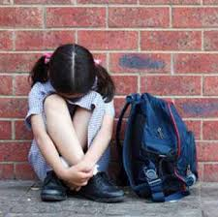
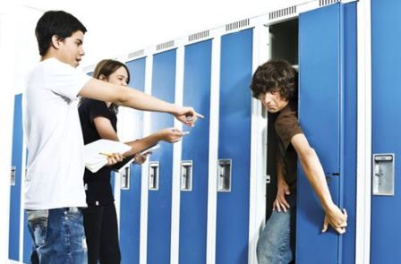
PERO….
Los profesores consideran que tanto niñas como niños pueden ser buenos en cualquier asignatura, con la excepción de las manualidades donde se considera que las niñas son mejores.
Se observa que las niñas sufren mayor presión en relación con su aspecto personal (ellas reportan que con frecuencia reciben llamados de atención por llevar uñas o labios pintados, falda muy corta, el peinado a la moda o los aretes muy grandes); por su parte, los niños reportan llamados de atención por comportamientos que se juzgan como “afeminados” o por llevar el cabello largo o aretes.

Slide 32
Con motivo de los lamentables acontecimientos de violencia ocurridos en nuestro país y de forma muy puntual en el caso del Colegio Americano del Noreste en Monterrey, aprovechamos el espacio para que nos comprometamos a realizar una profunda reflexión sobre nuestra acción educativa que nace en el núcleo familiar y se continúa en la escuela.
Este hecho es una valiosa oportunidad para recordar la urgente necesidad de reforzar en las familias el acompañamiento personal de los niños y jóvenes.
Es de vital importancia robustecer la transmisión de virtudes y valores, brindándoles calidad de vida y un buen testimonio por medio de nuestro ejemplo, así como fortalecer los vínculos afectivos por medio del diálogo, la reflexión, la cercanía, la convivencia, la presencia y las expresiones afectivas de amor.
Lo anterior tiene como objetivo prevenir en nuestra niñez y juventud conductas que los orillen a la autodestrucción, proveerlos de virtudes en el hogar para que logren ser verdaderos agentes de cambio en nuestra sociedad y formar hombres y mujeres felices con el apoyo de la comunidad educativa.

Slide 33
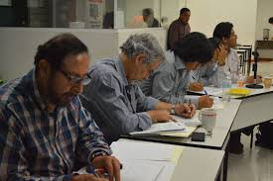
Percepción de la frecuencia
con que suceden los conflictos
Instrumento aplicado por la SEB a Supervisores, Directores y Docentes.
Sesión del CTE de febrero 2015 en 29 de las 32 entidades federativas.
No participaron: Baja California Sur, Michoacán y Oaxaca.
Se consideraron los siguientes apartados:
I. Conflictos en la escuela.
II. Agresiones entre alumnos.
III. Justificación que dan los alumnos para agredir.

Slide 34
Resultados de los tres apartados del instrumento.
Conflictos en la escuela.
 | DOCENTES | DIRECTORES | SUPERVISORES
Alumnos indisciplinados | 51.4% | 36.3% | 45.6%
Agresiones, gritos o maltratos | 34.5% | 23.8% | 26.3%
Destrucción de objetos, mobiliario y material escolar | 14.3% | 8.5% | 9.7%

Slide 35
Resultados de los tres apartados del instrumento.
II. Agresiones entre alumnos.
 | DOCENTES | DIRECTORES | SUPERVISORES
Insultos, apodos, gritos y burlas | 44.9% | 29.8% | 29.4%
Golpes, empujones | 34.4% | 20.2% | 22 %
III. Justificación que dan los alumnos para agredir.
 | DOCENTES | DIRECTORES | SUPERVISORES
Porque me pellizcó | 59.6% | 46.5% | 46.8%
Por broma | 53 % | 39.4% | 45 %
Por que me provocan | 52.2% | 38.2% | 43.5%

Slide 36
Acciones que se desarrollan para mejorar la Convivencia Escolar.
Se obtuvieron las siguientes categorías :
1. Actividades culturales, deportivas, artísticas, recreativas, sociales, lúdicas.
2. Respeto, valores, actitudes.
3.Trabajo en equipo.
Director
Supervisor
Actividades culturales, deportivas, artísticas, recreativas, sociales, lúdicas.
Respeto, valores, actitudes.
Capacitación a docentes.
Comunicación, diálogo, empatía.
1.Reuniones con padres de familia y alumnos.
2.Respeto, valores, actitudes.
3.Disciplina, conducta escolar.
4.Planeación, organización escolar.
Docente

Slide 37
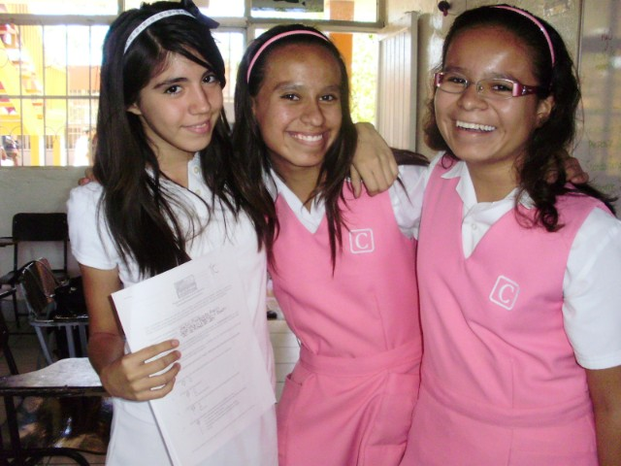
¿HACIA DÓNDE MIRAMOS?
El instrumento de mayor significancia en la Región de América Latina y el Caribe ha sido la prueba Segundo Estudio Regional Comparativo y Explicativo (SERCE) y la prueba Tercer Estudio Regional Comparativo y Explicativo (TERCE).
evidencia de que si se disminuyen los niveles de agresión escolar se mejoran las condiciones para el aprendizaje.

Slide 38
EDUCACIÓN PARA LA DEMOCRACIA Y LA PAZ
Experiencia escolar formativa:
valores,
habilidades sociales y emocionales
ética
que sustenten una convivencia social donde todos participen, compartan y se desarrollen plenamente”.
Incluir de manera pertinente a una amplia gama de estudiantes, tradicionalmente excluidos, desde el punto de vista de la responsabilidad por su desarrollo y promover la equidad.
Relevante para el desarrollo de habilidades ciudadanas.

Slide 39
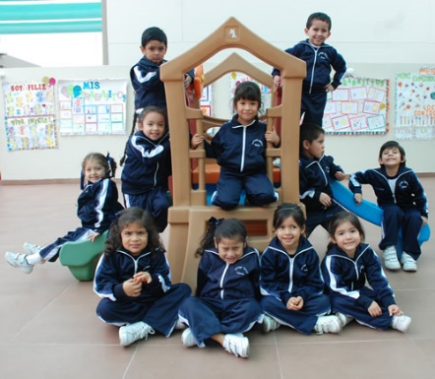
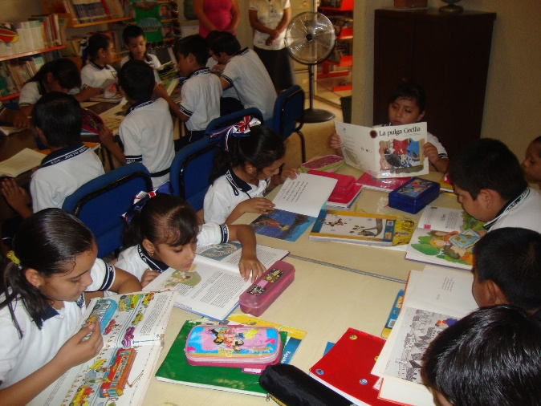
Construcción del sí mismo moral: integración de afectos, razonamiento moral e identidad personal.
Consolidar en la escuela una atmósfera positiva que implica: disciplina escolar formativa.

Slide 40
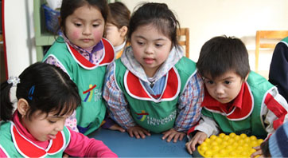
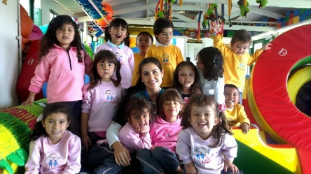
Aceptar que la diversidad es la norma y no una excepción, concebir las diferencias individuales no como problema sino como oportunidades para enriquecer el aprendizaje.
La RIEE (2013) : “convivencia escolar es una categoría emergente abordada por diversos enfoques educativos.
Educación y Democracia
Educación y Valores
Educación y Género
Educación Inclusiva
Educación para la Paz y los Derechos Humanos
Educación Cívica y Ética
Educación Intercultural

Slide 41
Dewey (1930) distingue las sociedades:
ESTÁTICAS | PROGRESIVAS
Para alcanzar su fin les resulta suficiente mantener las costumbres. | Se espera que la educación sea capaz de “ordenar las experiencias del joven para que, en lugar de reproducir los hábitos corrientes, se formen otros hábitos mejores, y, de ese modo, la futura sociedad de los adultos sea una mejora de la suya”

Slide 42
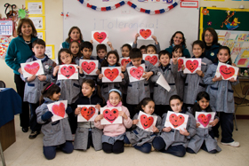
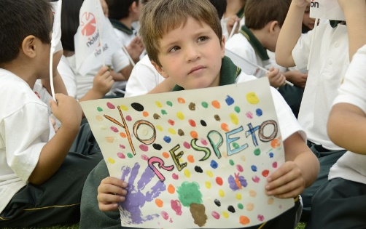
Tiene dos elementos centrales:
Anclaje en lo cotidiano: reconocimiento del enorme potencial formativo que tiene el acontecer de cada día.
Perspectiva de lo público: considerar la importancia que tienen estas interacciones diarias como formación el desempeño futuro en la vida ciudadana y social.
(Fierro, Carbajal y Martínez, 2010).” (RIEE, 2013)

Slide 43
La convivencia es observada en función de tres dimensiones:
INCLUSIVA | DEMOCRÁTICA | PACÍFICA
Se reconoce la dignidad de todas las personas partiendo de una valoración de diversas características. Sus ejes son la identidad y cuidado, la valoración de las diferencias y la pluralidad. | Se refiere a la participación y corresponsabilidad en la generación y seguimiento de los acuerdos que regulan la vida en común así como el manejo de las diferencias y conflictos. (Carrillo, 2001; Cullen, 2004; Muñoz Izquierdo, 2007; Reimers, 2006) | Construida en gran medida en función de las anteriores, capacidad de establecer interacciones humanas basadas en el aprecio, el respeto y la tolerancia, la prevención y atención de conductas de riesgo, el cuidado de los espacios y bienes colectivos, entre otros más (Debarbieux, 2003; Furlán, 2003; Galtung, 1985, 2003a, 2003b; Gladden, 2002).” (RIEE, 2013, p. 106).

Slide 44
Blanco (2005) y Cohen (2006): “La existencia de un buen clima afectivo y emocional en la escuela y aula es una condición fundamental para que los alumnos aprendan y participen plenamente en la clase”. Estudio SERCE (UNESCO, 2008) El clima escolar es la variable más importante para explicar el desempeño académico en países de América Latina y el Caribe.
EXPERIENCIAS DE ATENCIÓN
López (2012)
El ambiente escolar media la relación entre el nivel socioeconómico y el logro académico.
Resultados de las pruebas pisa 2009

Slide 45
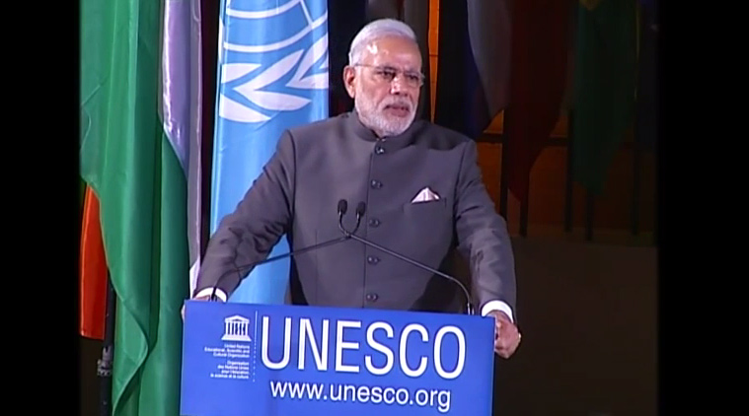
LO QUE NO FUNCIONA :
UNESCO (2014)
tolerancia cero , busca “extirpar” el problema de la violencia escolar.
tampoco funciona contratar psicólogos, asistentes sociales u otros profesionales para atender en la escuela, en forma individual o con enfoque clínico, los problemas de conducta de los estudiantes.

Slide 46
Pero establece “lo que funciona”:
Estrategias sistémicas a nivel de escuela completa, que contemplan acciones en los tres niveles que indica la Organización Mundial de la Salud (OMS) para las intervenciones psicosociales:
Indicado para el 100% de estudiantes -¡y adultos!- y debiera ser suficiente para el 80% de ellos.
Brinda oportunidades para el desarrollo humano y académico, y aglomera acciones positivas. Ejemplo:
currículums centrados en el bienestar,
desarrollo de hábitos de estudio,
desarrollo de competencias en matemáticas, lenguaje, ciudadanas.
Nivel 1. Prevención primaria

Slide 47
Intervenciones y programas para grupos específicos, generalmente se desarrollan en grupos pequeños. Ejem:
Talleres escolares y de desarrollo de habilidades sociales.
Sistemas de tutorías.
Para estudiantes con riesgo alto. Debieran iniciarse solo cuando se constata que las estrategias del Nivel 1 y 2 no han sido suficientes. La proporción de estudiantes debiera ser alrededor de un 5% y en ningún caso superar el 10%.
Aquí las intervenciones son individuales para atender situaciones de bajo rendimiento escolar y problemas conductuales más severos.
Nivel 2. Prevención secundaria
Nivel 2. Prevención secundaria
Nivel 3. Prevención terciaria

Slide 48
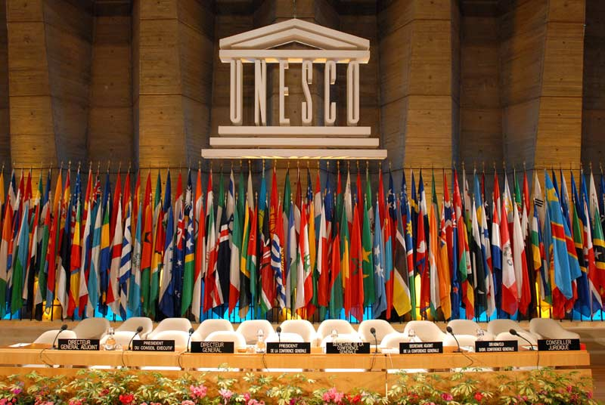
La preocupación por atender los temas de Convivencia Escolar es compartida a nivel internacional y se ha puesto la mirada en estrategias e iniciativas legales en materia de convivencia escolar en países de América Latina y el Caribe (Díaz, 2014).
Han llevado a un mayor activismo desde la política pública, a través de la legislación.

Slide 49
Coexisten dos enfoques de política educativa en relación a la prevención de violencia y promoción de convivencia.
Primer enfoque: entiende a la prevención de violencia escolar como parte de prevención de otras formas (futuras) de violencias y delincuencia, se asocia con “detenerla” antes que escale.
Segundo enfoque, a nivel internacional ha sido reconocido como más exitoso, busca resolver el conflicto con acciones que visibilizan y permiten incluir la diferencia. Se busca desarrollar competencias de autorregulación individuales

Slide 50
AULAS EN PAZ
Creado a mediados de los 2000 en Colombia, se enfoca en el conjunto de competencias ciudadanas.
Busca desarrollar empatía, asertividad y pensamiento crítico en niños de segundo y cuarto grado;
Manejo de ira, toma de perspectiva, generación de opciones, consideración de consecuencias y escucha activa en niños de tercer y quinto grado (Chaux, 2012).
Generación creativa de opciones

Slide 51
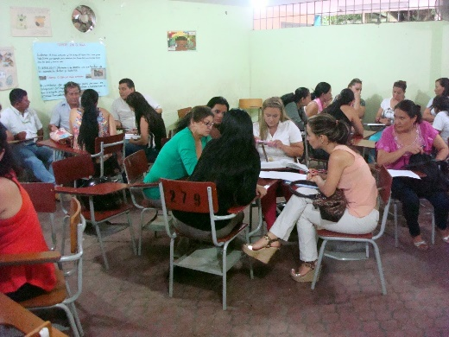
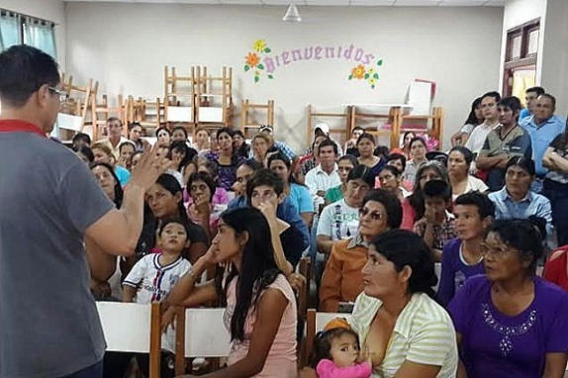
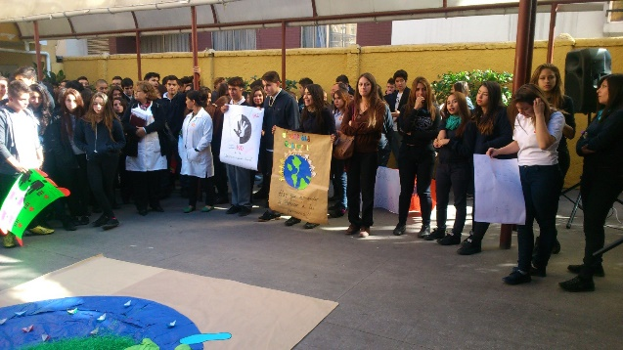
UNESCO propone una agenda para América Latina, menciona alternativas:
Perspectiva de formación ciudadana (Lo que está haciendo Colombia debería mirarse con reflexión y agudeza).
Perspectiva de justicia social
Perspectiva bienestar social en la escuela

Slide 52
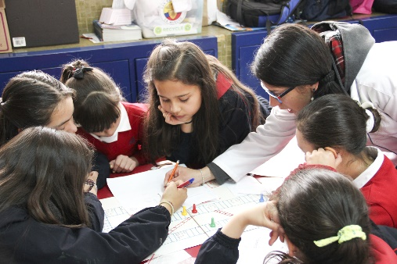
Objetivo General
Favorecer el establecimiento de ambientes de convivencia escolar armónica y pacífica que coadyuven a prevenir situaciones de acoso escolar en escuelas públicas de Educación Básica propiciando condiciones para mejorar el aprovechamiento escolar.

Slide 53
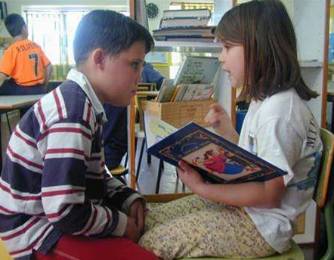
Objetivos Específicos
Promover la intervención pedagógica en las escuelas públicas de Educación Básica, de carácter formativo y preventivo con apoyo de materiales educativos, orientada a que los alumnos/as reconozcan:
su propia valía
--aprendan a respetarse a sí mismas/os y a las demás personas;
a expresar y regular sus emociones,
--a establecer acuerdos y reglas,
manejar y resolver conflictos de manera asertiva,
En el marco del respeto a los derechos humanos y la perspectiva de género

Slide 54
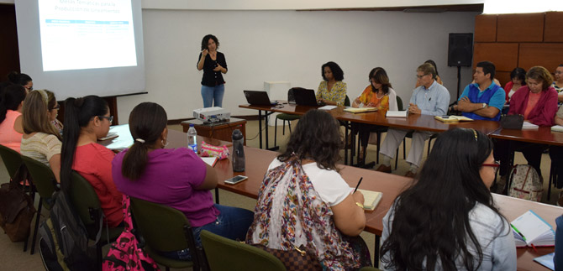
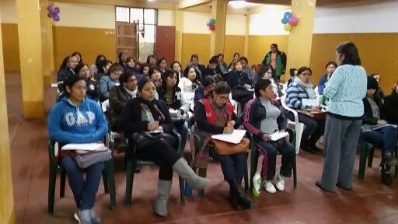
Objetivos Específicos
Favorecer el desarrollo de capacidades técnicas del personal educativo para propiciar la mejora de la convivencia escolar armónica, pacífica e inclusiva en las escuelas públicas de educación básica con apoyo de materiales educativos.
Impulsar la participación informada y proactiva de las familias de las/os alumnas/os de Escuelas Públicas de Educación Básica, a favor de la convivencia escolar armónica, pacífica e inclusiva.
Coadyuvar a la prevención de situaciones de acoso escolar.

Slide 55
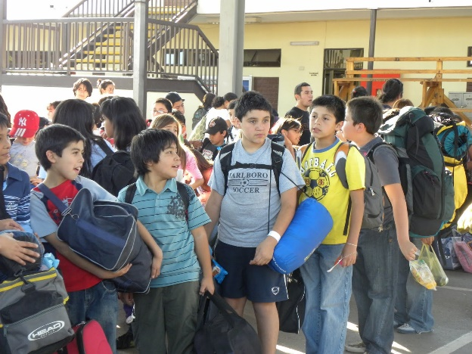
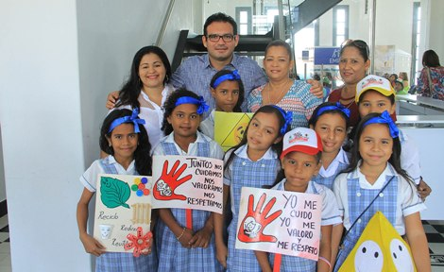
El PNCE es un instrumento para la mejora de la calidad del servicio educativo con énfasis en la acción formativa, para desarrollar una cultura ciudadana, a través del desarrollo de habilidades sociales y emocionales.

Slide 56
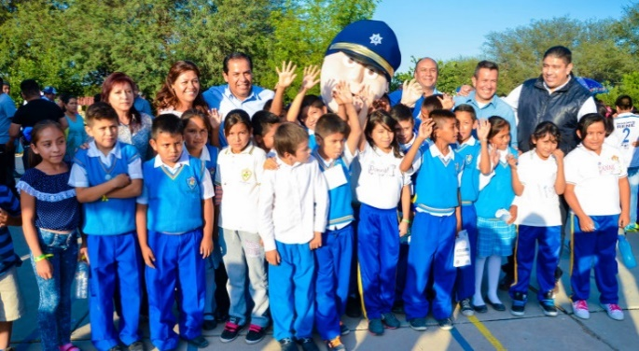
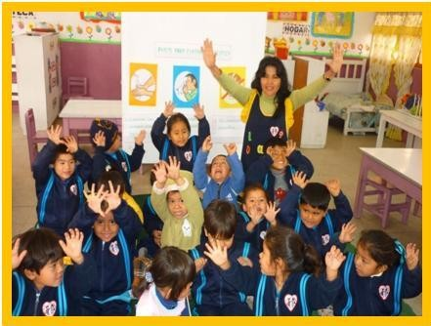
PNCE
COBERTURA
Nacional, escuelas públicas que preferentemente se ubiquen en los polígonos focalizados que ha definido el Programa Nacional para la Prevención Social de la Violencia y la Delincuencia (PNPSVyD), en caso de existir disponibilidad presupuestaria, se podrá extender.

Slide 57
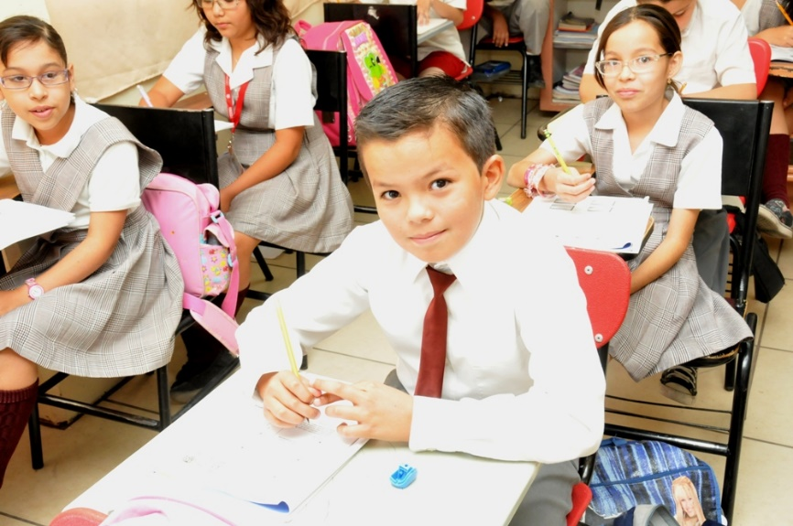
Población que se considera atender:
Se toman los datos reportados en la estadística 911 de Inicio del Ciclo Escolar anterior.
En el 2017 Primarias y se incorpora a Preescolar y en el 2018 Secundarias.

Slide 58
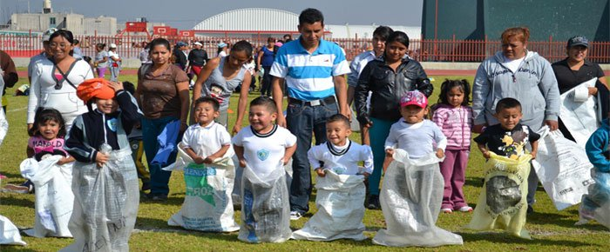
La convivencia escolar armónica, pacífica e inclusiva:
Es una prioridad porque se reconoce como un factor básico que incide directamente en los logros de aprendizaje.
Es un aprendizaje porque a convivir se aprende y se enseña: a reconocer su propia valía, a participar, ser responsables, a escuchar y ser escuchados, respetarse a sí mismos y a los demás, a generar acuerdos y reglas por medio de la comunicación asertiva, el respeto a la diversidad, expresar y regular sus emociones y la solución pacífica de conflictos.

Slide 59
¿Cómo desarrollar una cultura de paz?
Notes:
59

Slide 60
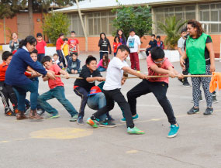
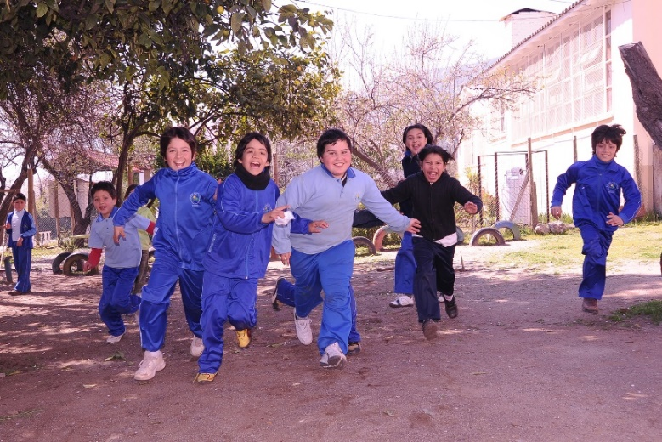
Programa para la Inclusión y la Equidad Educativa
Reglas de Operación publicadas en el Diario Oficial de la Federación

Slide 61
Objetivo General de los SEIEM
Incrementar acciones para eliminar la discriminación y las barreras al aprendizaje y la participación que el alumnado de grupos vulnerados enfrenta en las escuelas públicas de Educación Inicial y Básica de los S.E.I.E.M.

Slide 62
Líneas de Acción del PIEE
1.- Difundir entre la comunidad interna y externa la política de educación incluyente.
2.- Revisar y difundir el marco jurídico y normativo que fundamenta la no discriminación de los grupos vulnerados y regula la educación incluyente.
3.- Fortalecer el carácter incluyente de los servicios de Educación Inicial y Básica.

Slide 63
Líneas de Acción del PIEE
4.- Fortalecer la Red de Integración Educativa.
página de internet
https://sites.google.com/site/integracionedomex/
5.- Fortalecer los vínculos de colaboración en materia de educación incluyente con Instituciones Externas.

Slide 64
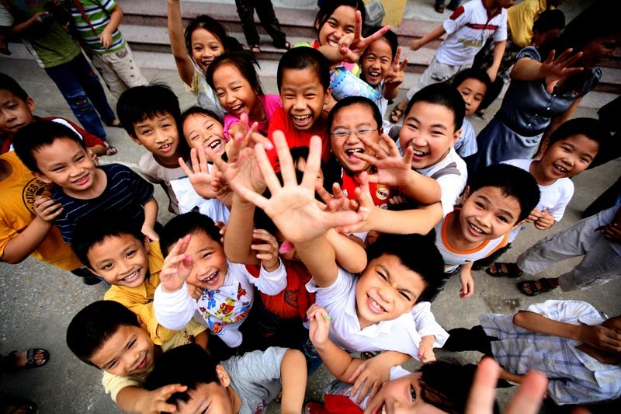
Estrategia de vinculación PNCE y PIEE.
Continuidad a las acciones que se Iniciaron en el ciclo escolar pasado con el curso de la Integración a la Inclusión Educativa

Slide 65
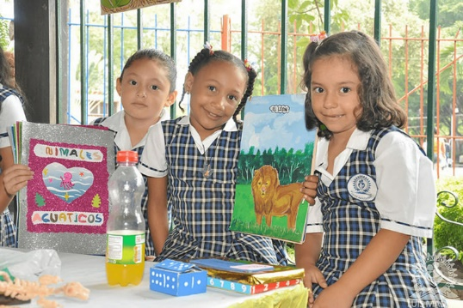
Educación Inclusiva
La pedagogía está centrada en el niño y se brinda la oportunidad de que todos aprendan juntos

Slide 66
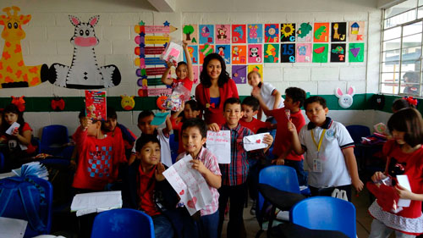
Reflexión
Se requiere que nuestras escuelas sean inclusivas y permeadas de ambientes de convivencia pacífica

